Slide 1
Шматков Николай Михайлович
Актуальные проблемы лесного хозяйства России и пути их решения:
видение WWF
Всемирный фонд дикой природы (WWF)
23 марта 2018 г.

Slide 2
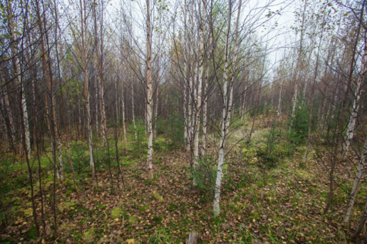
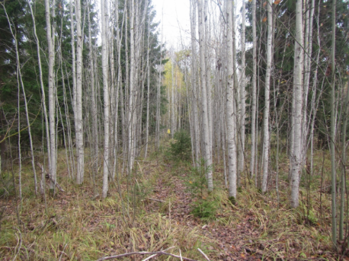
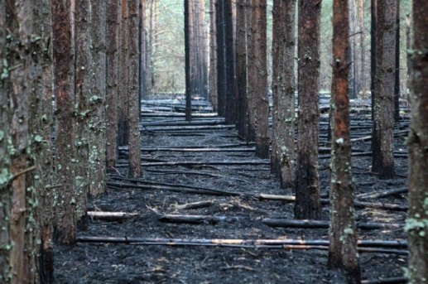
Основной результат последних десятилетий лесного хозяйства: лес закончился
Все крупные перерабатывающие предприятия ощущают нехватку сырья по приемлемым ценам: среднее плечо вывозки ЦБК превысило 250 км
Основная причина – отсутствие грамотного ухода за посадками, хвойные породы зарастают малоценными лиственными и гибнут: предприятия вынуждены осваивать малонарушенные лесные территории и защитные леса
ПРИМЕРЫ ПОГИБШИХ ЛЕСНЫХ КУЛЬТУР: зарастание сорной растительностью и пожары

Slide 3
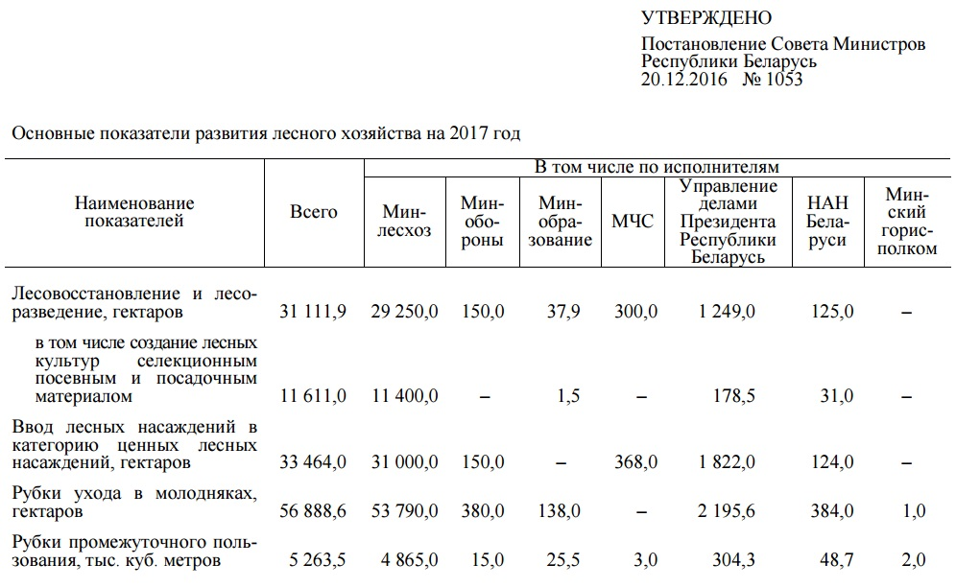
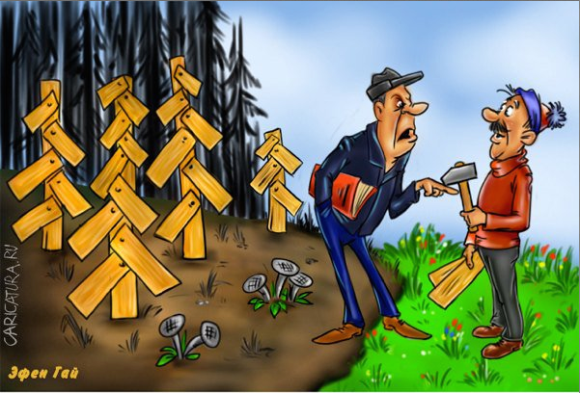
Почему закончился лес?
Имитация лесовыращивания — главное средство имитации благополучия в лесной статистике
Рослесхоз отчитался за 800 тыс. га созданных культур в 2017 г., уходами (на бумаге или неэффективным «коридорным» способом) обеспечено менее 300 тыс. га
Запланированная площадь рубок ухода в молодняках в Беларуси почти в 2 раза превышает площадь создаваемых культур

Slide 4
Каким должен быть государственное регулирование: стимулирование интенсивного лесного хозяйства, а не интенсивного лесопользования
Обеспечение контроля за результатами по лесовыращиванию, а не за процессами (посадка лесных культур, создание лесосеменных центров)
Изменение порядка расчеты платы за лесопользование: за выращенный компанией лес она не должна платить, а лес, выращенный природой, должен обходиться максимально дорого
Изменение порядка исчисления расчетной лесосеки с учетом эффективности восстановления арендатором лесного участка: чем эффективнее арендатор восстанавливает лесной участок, тем больше может заготавливать
Обеспечение возможности получения льгот за качественное лесовосстановление и строительство дорог в освоенных (вторичных) лесах
Создать понятную и практически работающую схему пролонгации арендных соглашений с ответственными лесопользователями для защиты их инвестиций
Изменить порядок рассмотрения ПИП в целях стимулирования эффективного лесовосстановления и обеспечения проведения рубок ухода в молодняках по интенсивной модели

Slide 5
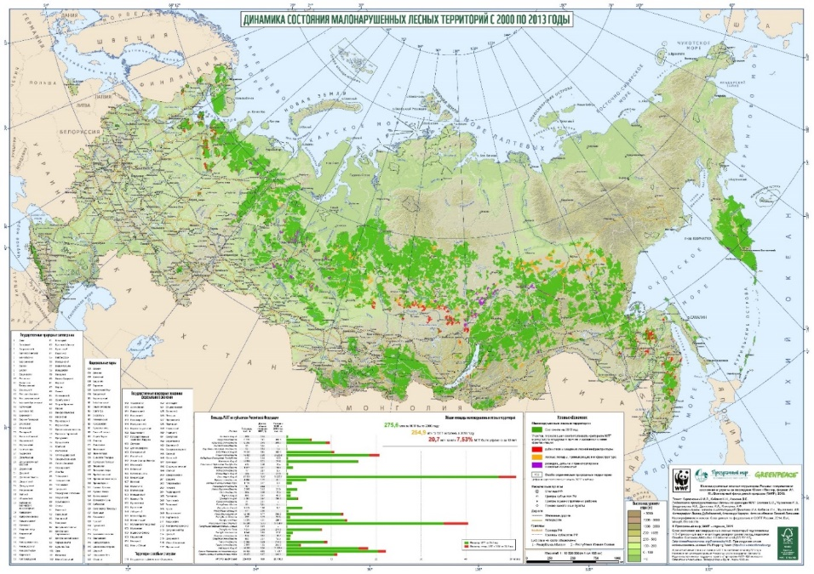
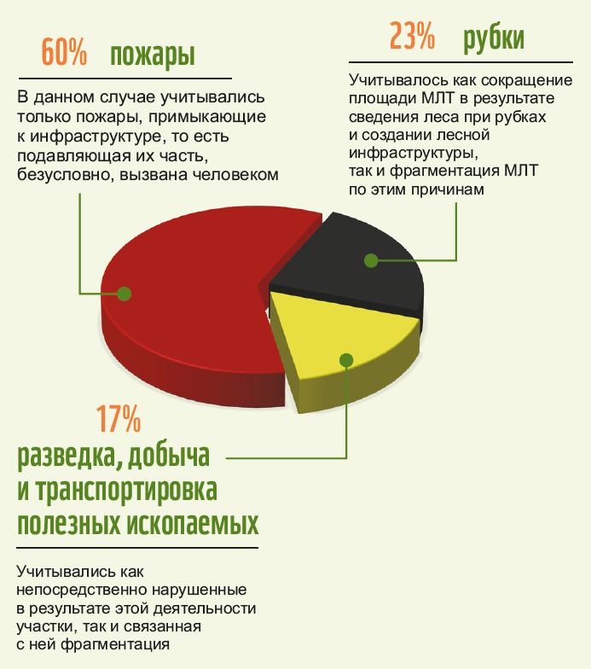
Утрата Национального лесного наследия России – крупных естественных лесных экосистем (малонарушенных лесных территорий)
Горит – из-за человеческого фактора – значительно больше, чем вырубается …
С 2000 по 2013 гг. в России утрачено 21 млн га МЛТ, или 1,6 млн га в год. «Чемпионы» – Якутия, Красноярский край, Иркутская область.

Slide 6
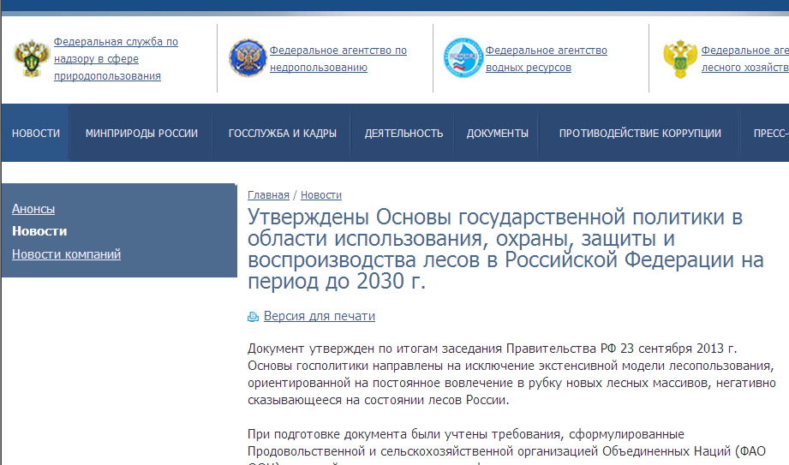
Малонарушенные лесные территории – неосвоенный ресурс или Национальное лесное наследие России?
«Основы госполитики направлены на исключение экстенсивной модели лесопользования, ориентированной на постоянное вовлечение в рубку новых лесных массивов, негативно сказывающееся на состоянии лесов России …»
Учреждение Национального лесного наследия могло бы способствовать сохранению наиболее экологически ценных лесов, созданию стимулов для интенсификации лесопользования и воспроизводства лесов, сокращению экономических потерь лесопользователей, добровольно сохраняющих такие леса
В настоящее время НЛН включено в проект новой Лесоустроительной инструкции, утвержденной приказом Минприроды России и проходящей согласование в Минюсте как дополнительная, новая категория ОЗУЛ, а также в проект «Закона о защитных лесах» (№ 140177-7). Проекты не утверждены.

Slide 7
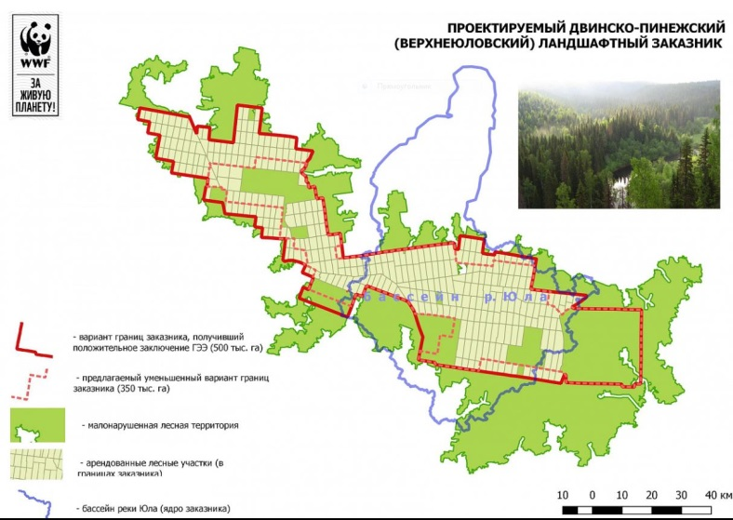
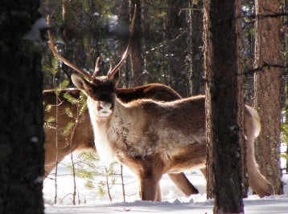
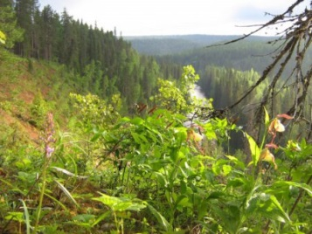
Пример: Двинско-Пинежский тупик лесного сектора Архангельской области
С 2003 органы управления лесами и лесопромышленные компании не в состоянии создать Двинско-Пинежский заказник площадью около 350 тыс. га (при общей площади массива более 900 тыс. га) для защиты наиболее ценной части одной из последних в Европе крупных малонарушенных лесных территорий.
Основная причина: почти вся площадь планируемой ООПТ распределена между лесозаготовительными компаниями, в том числе, реализующими ПИПы – другого доступного лесфонда в Архангельской области нет.
Сейчас ответственные покупатели рассматривают вариант отказа от закупок древесины из Архангельской области.
Кризис произошел из-за многолетнего невнимания к обеспечению неистощительности лесопользования и, в частности, к обеспечению качественного лесовосстановления экономически ценными породами.

Slide 8
Для общественного контроля нужно обеспечить полную информационную открытость лесопользования и лесоуправления
Тотальная информационная открытость информации о лесах и лесном хозяйстве позволит планировать инвестиции и обеспечить независимый контроль за состоянием лесов:
Обязательная публикация в формате геопривязанных открытых данных информации о лесохозяйственных границах (лесничества и лесные кварталы) и предоставленных в пользование лесных участках.
Обязательная публикация всех данных о лесе, полученных за государственный счет (ОИПы, ГЛР, ГИЛ и др.).
Обязательная публикация информации о любых проведенных и планируемых мероприятиях в лесу с геопространственными привязками (схемы, геогр. координаты): посадки, некоммерческие рубки ухода, коммерческие рубки ухода, заготовка древесины и пр.

Slide 9
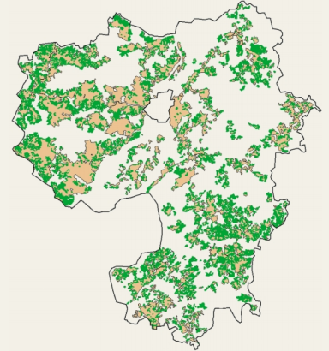
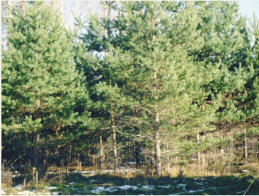
Нереализованные возможности
Площадь заброшенной пашни, по официальным данным, составляла в России 31,6 млн га (2010 г.). По данным ЦФО, площадь лесов выросла на 8 млн га за счет зарастания с-х земель лесом (2012 г.). По стране в целом площадь заросших лесом с-х земель оценивается в 35-70 млн га.
Заросшие лесом с-х земли могут использоваться для создания плантаций по выращиванию древесины при условии создания возможности такой деятельности и простых правил ее ведения при сохранении частной собственности на эти земли.
Карта лесов, возникших на зарастающих сельскохозяйственных землях (Ярославская обл.)
Значение этих лесов для стабилизации климата, в качестве потенциального источника энергетического сырья, внедрения методов интенсивного выращивания.
Необходимо добавить лесовыращивание в виды использования с-х земель (Земельный кодекс, ст. 78. Использование земель сельскохозяйственного назначения).

Slide 10
Лед тронулся?
Данные приоткрываются — начата публикация актов лесопатологических обследований, что важно, т.к. санитарные рубки – основной источник незаконно заготовленной древесины
Информация представлена на сайтах регионов и агрегирована на сайте www.hcvf.ru.
Еще хороший пример предоставления доступа к данным – раздел по отрытым данным в ЕГАИС учета древесины, включающий также данные о расположении арендованных лесных участков
Впервые любой гражданин России может получить достоверную информацию о площади лесных пожаров в ИСДМ-Рослесхоз через портал Госуслуги … однако пока система дает достаточно качественные данные только по особо крупным и катастрофическим пожарам. В результате регионы стали меньше скрывать площади лесных пожаров

Slide 11
Основные выводы и рекомендации
Учредить Национальное лесное наследие России для сохранения самых ценных лесов, включая наиболее важные малонарушенные лесные территории
Превратить госпрограмму по развитию лесного механизма в эффективный механизм стимулирования развития лесного сектора, обеспечить государственный контроль за результатами по лесовыращиванию, а не за процессами и промежуточными шагами (посадка лесных культур, создание лесосеменных центров)
Стимулировать инвестиции в ЛЕСОВЫРАЩИВАНИЕ (увеличение качества лесного фонда)
Обеспечить полную информационную открытость информации о лесах и лесном хозяйстве
Изменить порядок рассмотрения ПИП в целях стимулирования эффективного лесовосстановления и обеспечения проведения рубок ухода в молодняках по интенсивной модели
Ввести возможность краткосрочного пользования (через аукционы) пищевыми и недревесными ресурсами леса
Добавить плантационное лесовыращивание в виды использования сельскохозяйственных земель

Slide 12
nshmatkov@wwf.ru

